Slide 1


Webinar
Slagaderverkalking bij chronische ziekten

Slide 2

Harteraad is hét expertisecentrum voor het leven met een hart- en vaataandoening.
Harteraad helpt mensen met een hart- en vaataandoening en hun naasten met:
praktische steun
sociale steun
emotionele steun.
Harteraad komt op voor de belangen van ruim 1,7 miljoen mensen met een hart- en vaataandoening.

Slide 3
NIERPATIËNTEN VERENIGING NEDERLAND
De Nierpatiënten Vereniging Nederland (NVN) is een actieve vereniging, van en voor mensen met chronische nierschade, hun naasten en nierdonoren. Met 7.000 leden is de NVN een sterke, representatieve vertegenwoordiger van de belangen van mensen met een nieraandoening.

Slide 4
DIABETESVERENIGING NEDERLAND.
Diabetesvereniging Nederland (DVN) komt op voor de belangen van alle mensen met diabetes. Goede zorg en voluit leven met diabetes, daar zet DVN zich al meer dan 75 jaar voor in.

Slide 5


Slagaderverkalking
Marije Baas, internist-nefroloog
Niels Riksen, vasculair internist

Slide 6
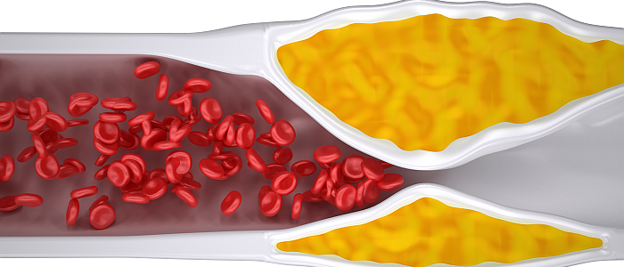
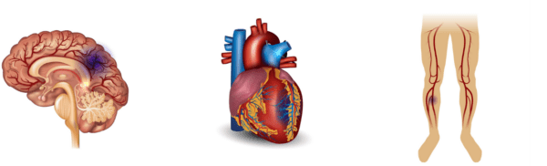
Slagaderverkalking
‘Aderverkalking’
‘Atherosclerose’
Herseninfarct/
beroerte/CVA/TIA
Hartinfarct/pijn op de borst
Etalagebenen/
perifeer vaatlijden

Slide 7
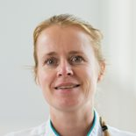
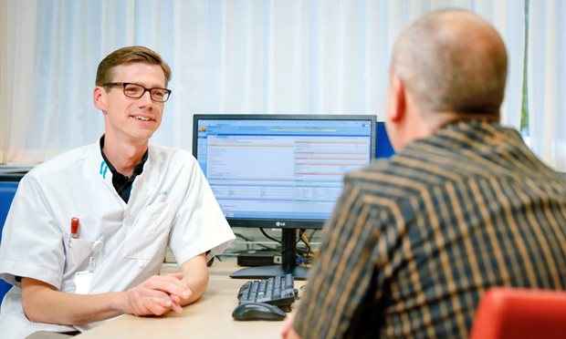
Wie zijn wij?
Marije Baas
Internist- nefroloog
Patiënten: niertransplantatie, nierziekten, chronische nierschade
Niels Riksen
Internist
Vasculair Geneeskundige
Patiënten: vroegtijdige slagaderverkalking, hoge bloeddruk, verhoogd cholesterol, vaatontstekingen, stollingsstoornissen

Slide 8

Slagaderverkalking: relevantie
Hart- en vaatziekten door slagaderverkalking
Diabetes
Nierfalen

Slide 9
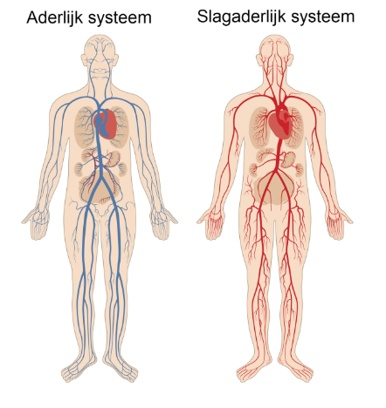
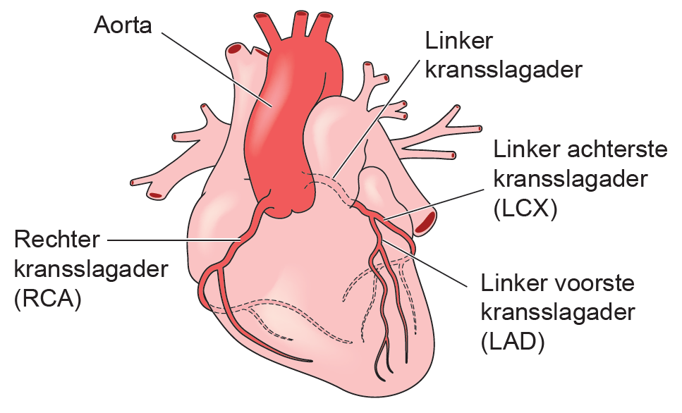
Slagaders en aders
Aderlijk
systeem
Slagaderlijk
systeem

Slide 10
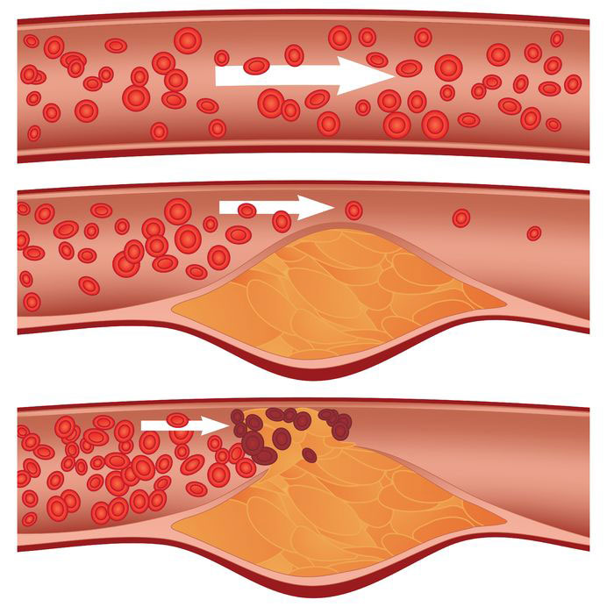
Wat is slagaderverkalking?
Gezond bloedvat
Slagadervernauwing
Slagaderverstopping

Slide 11
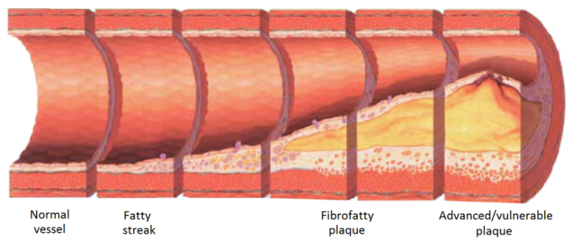
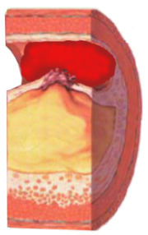
Wat is slagaderverkalking?
Hartinfarct
Herseninfarct
Wit pijnlijk been
Geen klachten
Geen klachten
Pijn bij inspanning
Gezond bloedvat
Beginnende slagaderverkalking
Slagaderverkalking met vernauwing
Acute afsluiting bloedvat
10 jaar
20-30 jaar
50-60 jaar

Slide 12
Wie krijgt slagaderverkalking?
Ophoping van:
Vetdeeltjes (cholesterol)
ontstekingscellen
Snelheid van ontstaan en ernst afhankelijk van RISICOFACTOREN

Slide 13
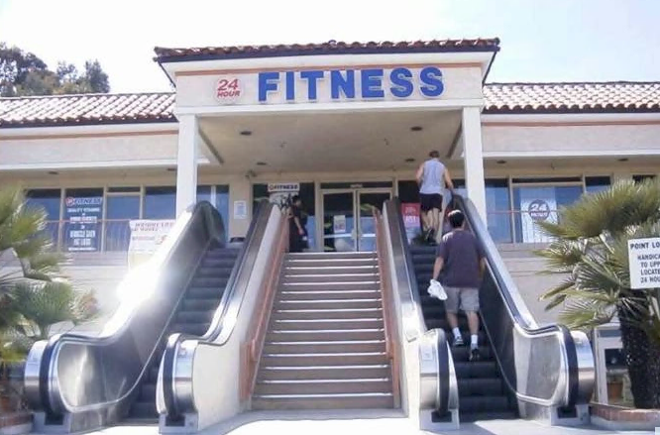
Risicofactoren van slagaderverkalking

Slide 14
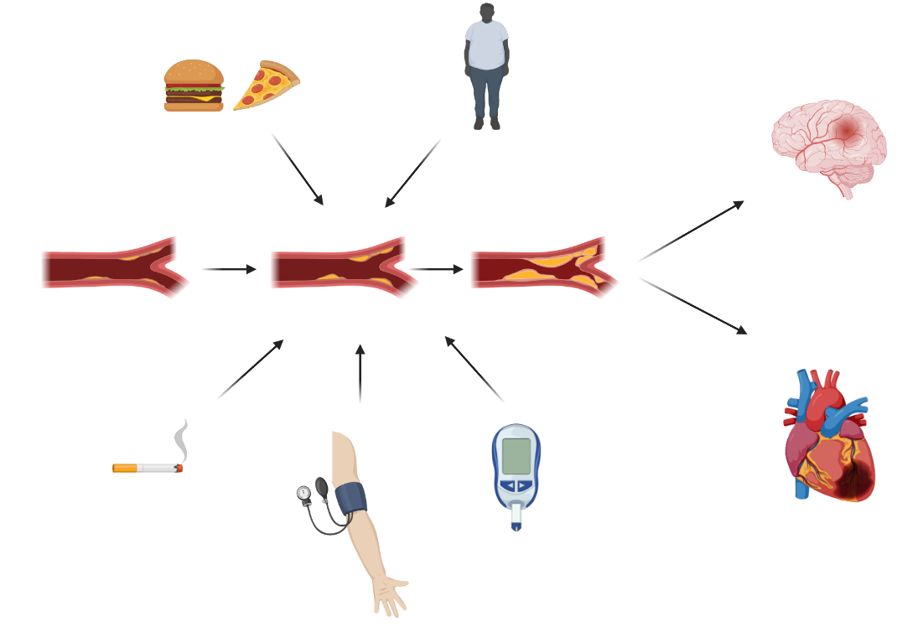
Risicofactoren van slagaderverkalking
Roken
Hoog cholesterol
Hoge bloeddruk
Diabetes
Overgewicht
Weinig lichaamsbeweging
Ongezond dieet
Stress
Slaap apneu (OSAS)
Genetisch
Andere ziekten
  Nierziekten
  Ontstekingsziekten

Slide 15
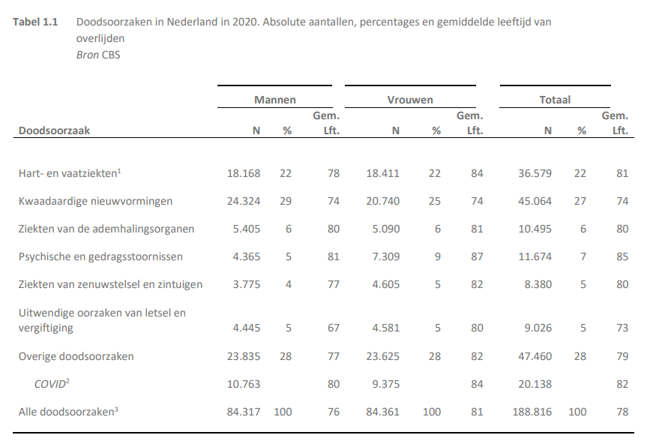
Hart- en vaatziekten door slagaderverkalking
18.168 22 78 18.411 22 84 36.579 22 81

Slide 16
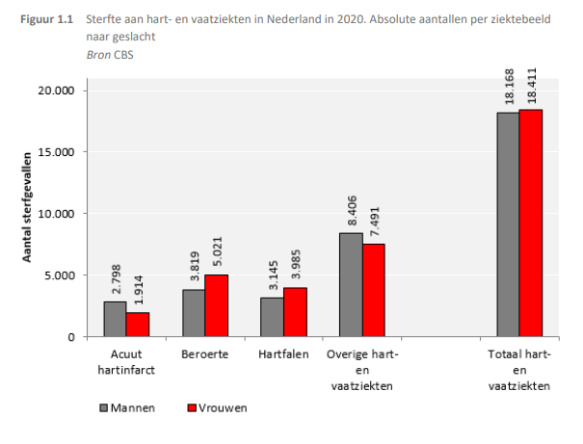
Hart- en vaatziekten door slagaderverkalking
Figuur 1.1
Sterfte aan hart- en vaatziekten in Nederland in 2020. Absolute aantallen
per ziektebeeld naar geslacht
Bron CBS
20.000
15.000
Aantal sterfgevallen
10.000
5.000
Acuut
hartinfarct
Beroerte
Hartfalen
Overige hart-
en
vaatziekten
Totaal hart-
en
vaatziekten
Mannen
Vrouwen

Slide 17
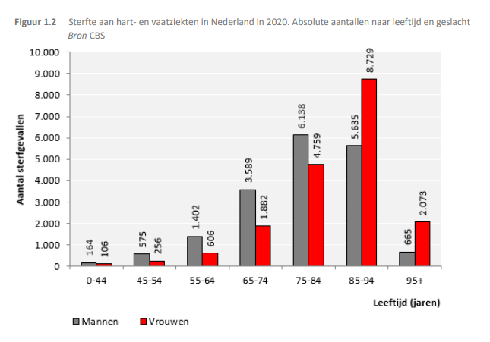
Hart- en vaatziekten door slagaderverkalking
Figuur 1.2
Sterfte aan hart- en vaatziekten in Nederland in 2020. Absolute aantallen
per ziektebeeld naar geslacht
Bron CBS
10.000
9.000
8.000
7.000
6.000
5.000
4.000
3.000
2.000
1.000
0
Aantal sterfgevallen
0-44 45-54 55-64 65-74 75-84 85-94 95_+
Leeftijd (jaren)
Mannen
Vrouwen

Slide 18
Slagaderverkalking
Hart- en vaatziekten door slagaderverkalking
Diabetes
Nierfalen

Slide 19
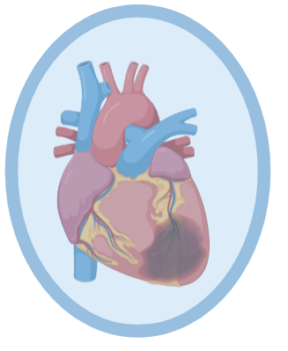
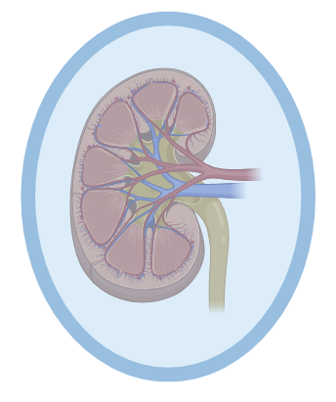
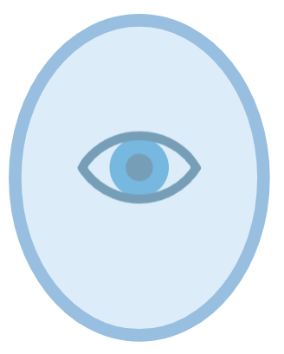
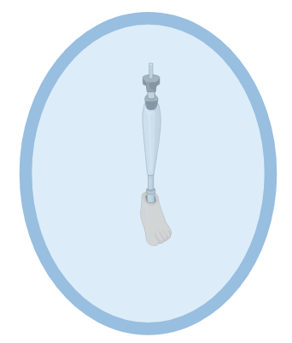
Diabetes mellitus: ernstige gevolgen
2-4 keer verhoogd risico op hart- en vaatziekten
Belangrijkste oorzaak eindstadium nierfalen
Belangrijkste oorzaak blindheid in volwassenen
Belangrijkste oorzaak niet-traumatische amputaties

Slide 20
ervaringsdeskundige

Slide 21
Nierziekten en slagaderverkalking
Hart- en vaatziekten
Zonder atherosclerose:
Slagaderverkalking
Hartklepverkalking
Hartvergroting
Hartritmestoornis
…….

Slide 22
Nierziekten en slagaderverkalking
Hart- en vaatziekten
Zonder atherosclerose:
Slagaderverkalking
Hartklepverkalking
Hartvergroting
Hartritmestoornis
…….
Stadium nierfalen →
Geen nierziekte
Eindstadium nierfalen

Slide 23
Nierziekten en slagaderverkalking
Hart- en vaatziekten
Zonder atherosclerose:
Slagaderverkalking
Hartklepverkalking
Hartvergroting
Hartritmestoornis
…….
Atherosclerose:
hartinfarct
herseninfarct
etalagebeen
Stadium nierfalen →
Geen nierziekte
Eindstadium nierfalen

Slide 24
Nierziekten en slagaderverkalking
Hart- en vaatziekten
Zonder atherosclerose:
Slagaderverkalking
Hartklepverkalking
Hartvergroting
Hartritmestoornis
…….
Atherosclerose:
hartinfarct
herseninfarct
etalagebeen
Stadium nierfalen →
Geen nierziekte
Eindstadium nierfalen

Slide 25
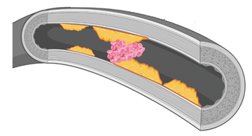
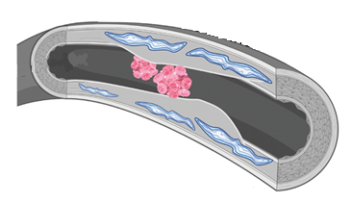
Nierziekten en slagaderverkalking
Hart- en vaatziekten
Atherosclerose
Niet -atherosclerose:
Slagaderverkalking
Hartklepverkalking
Hart vergroting
Hartritme stoornis
…….
Verkalking
Notes:
Calcificatie van de media (mediasclerose) leidt, in tegenstelling tot intima calcificatie, niet tot occlusie van het lumen, maar veroorzaakt wel arteriële stijfheid. Mediasclerose treedt op in de distale musculaire arteriën. De prevalentie van mediasclerose is hoog onder patiënten met diabetes mellitus (DM) en eind stadium nierfalen. Mediasclerose blijkt bij deze patiënten een sterke voorspeller te zijn voor cardiovasculaire sterfte. Mediasclerose kan worden ontdekt door het meten van enkel- arm index (EAI). Een hoge EAI (* 1,30) is suggestief voor mediasclerose

Slide 26
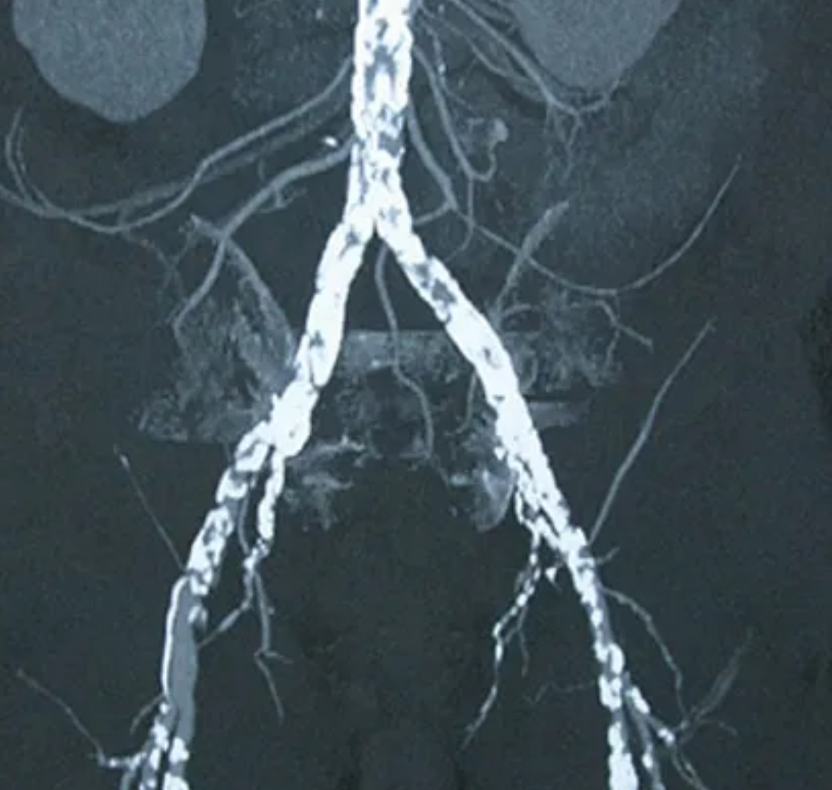
Nierziekten en slagaderverkalking
Niet -atherosclerose:
Slagaderverkalking
Hartklepverkalking
Hart vergroting
Hartritme stoornis
…….
Notes:
Calcificatie van de media (mediasclerose) leidt, in tegenstelling tot intima calcificatie, niet tot occlusie van het lumen, maar veroorzaakt wel arteriële stijfheid. Mediasclerose treedt op in de distale musculaire arteriën. De prevalentie van mediasclerose is hoog onder patiënten met diabetes mellitus (DM) en eind stadium nierfalen. Mediasclerose blijkt bij deze patiënten een sterke voorspeller te zijn voor cardiovasculaire sterfte. Mediasclerose kan worden ontdekt door het meten van enkel- arm index (EAI). Een hoge EAI (* 1,30) is suggestief voor mediasclerose

Slide 27
Nierziekten en slagaderverkalking
Een 30-jarige aan dialyse heeft het risico van een 85 jarige zonder nierziekte om te overlijden aan hart- en vaatziekten
Sterk verhoogd risico op hart- en vaatziekten bij dialyse

Slide 28
ervaringsdeskundige

Slide 29
Hart- en vaatziekten door slagaderverkalking
Slagaderlijk
systeem
Slagaders hals
TIA: plotselinge kortdurende neurologische uitval
Scheve mond
Verwarde spraak
Verlamde arm
Beroerte/Herseninfarct

Slide 30
Hart- en vaatziekten door slagaderverkalking
Slagaderlijk
systeem
Kransslagaders
Pijn op de borst bij inspanning
Acuut hartinfarct
Let op: verschil mannen – vrouwen!

Slide 31
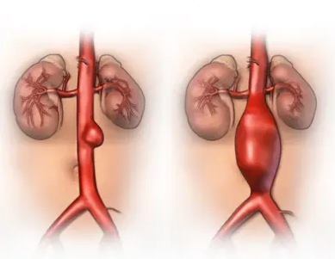
Hart- en vaatziekten door slagaderverkalking
Slagaderlijk
systeem
Aorta
Aneurysma (verwijding/uitstulping)

Slide 32
Hart- en vaatziekten door slagaderverkalking
Slagaderlijk
systeem
Nierslagaders
Hoge bloeddruk!
Verminderde nierfunctie

Slide 33
Hart- en vaatziekten door slagaderverkalking
Slagaderlijk
systeem
Darmslagaders
Pijn in de buik na het eten
Acute afsluiting: darm-infarct

Slide 34
Hart- en vaatziekten door slagaderverkalking
Slagaderlijk
systeem
Beenslagaders
‘Etalagebenen’
Acute afsluiting:
Wit pijnlijk been

Slide 35
ervaringsdeskundige

Slide 36
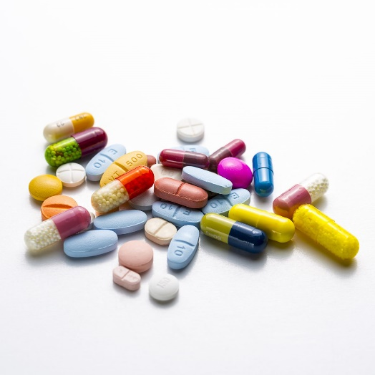
Acute behandeling
Zo snel mogelijk openen afgesloten bloedvat:
- ‘dotter’
- bypass
- (als dat niet lukt: eventueel amputatie)
Bloedverdunners
Cholesterolverlagers
Bloeddrukverlagers
Etc…….

Slide 37
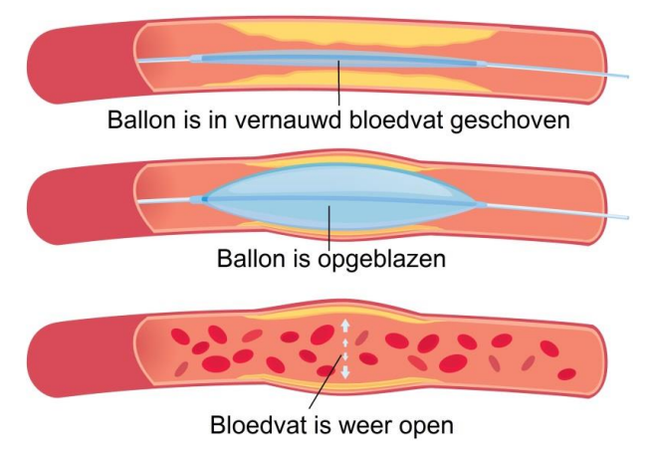
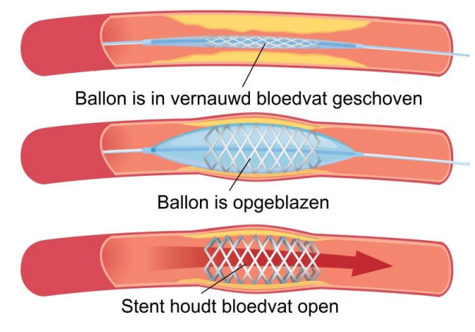
Acute behandeling
‘dotter’
‘dotter’ + stent

Slide 38
Maar liever …… voorkomen!
Stap 1:
Wie heeft een verhoogd risico?
Man
65 jaar
Roken
Hoog cholesterol
Hoge bloeddruk
Vrouw
45 jaar
Licht verhoogde bloeddruk

Slide 39
Diabetes of chronische nierschade: vaak automatisch verhoogd risico
Bijvoorbeeld:
Al eerder hartinfarct
Diabetes met al complicaties
Ernstige nierschade
Bijvoorbeeld:
Alleen fors verhoogd cholesterol
Alleen fors verhoogde bloeddruk
Maar verder gezond

Slide 40
Preventie van hart- en vaatziekten door slagaderverkalking
Poll-vraag!
Voldoende bewegen is goed voor hart en bloedvaten
Wat wordt eigenlijk bedoeld met ‘voldoende bewegen?’
Elke dag 10 minuten wandelen.
Elke dag een uur sporten.
Elke week 2.5 uur flink wandelen/fietsen/sporten.
Elke week 5 uur wandelen

Slide 41

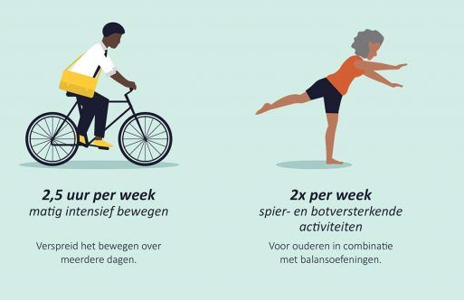


Preventie van hart- en vaatziekten door slagaderverkalking
leefstijlmaatregelen

Slide 42
Preventie van hart- en vaatziekten door slagaderverkalking
Behandeling risicofactoren
Dieet/leefstijl
BMI > 35/40:
Bariatrische chirurgie
BMI > 30/35/40:
Medicijnen (GLP1Ra)
Cholesterol:
Dieet
medicatie
Bloeddruk:
dieet/zout
medicatie
Diabetes: goede instelling:
Leefstijl
medicatie

Slide 43
Preventie specifiek voor patiënten met diabetes
Gezonde leefstijl
HbA1c onder bepaalde grens
Medicatie afhankelijk van ingeschat risico op hart en vaatziekten
Eerder doorgemaakte hart- en vaatziekten
Chronische nierschade
Hartfalen
Verhoogd risico bij

Slide 44
Preventie specifiek voor patiënten met diabetes
Patiënten zonder zeer hoog risico
Patiënten met zeer hoog risico
Metformine
Andere middelen
“SGLT2 remmer”
Metformine
Andere middelen

Slide 45

Preventie specifiek voor patiënten met nierziekten
Voorkomen van nierfunctie achteruitgang!
  Goede behandeling van de onderliggende nierziekte indien mogelijk
  Goede leefstijl
    weinig zout
    voorkomen van overgewicht
    Behoud/verbeteren conditie
  Goede bloeddruk
  Cholesterolverlaging

Slide 46
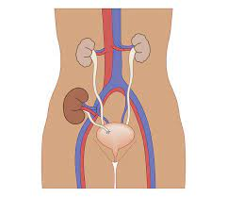
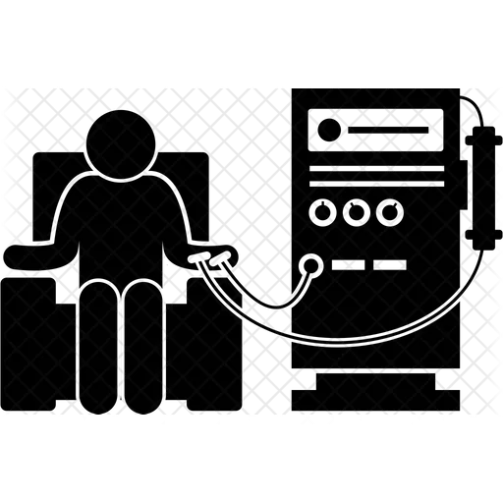
Preventie specifiek voor patiënten met nierziekten
Als de nierfunctie toch achteruit gaat:
  Dieet ter beperking ophoping van afvalstoffen
  Streven naar normaal fosfaat en calcium
  Niertransplantatie bij voorkeur voordat dialyse nodig is
  Adequate dialyse

Slide 47
Niertransplantatie en slagaderverkalking
Niet -atherosclerose:
Slagaderverkalking
Hartklepverkalking
Hart vergroting
Hartritme stoornis
…….

Slide 48
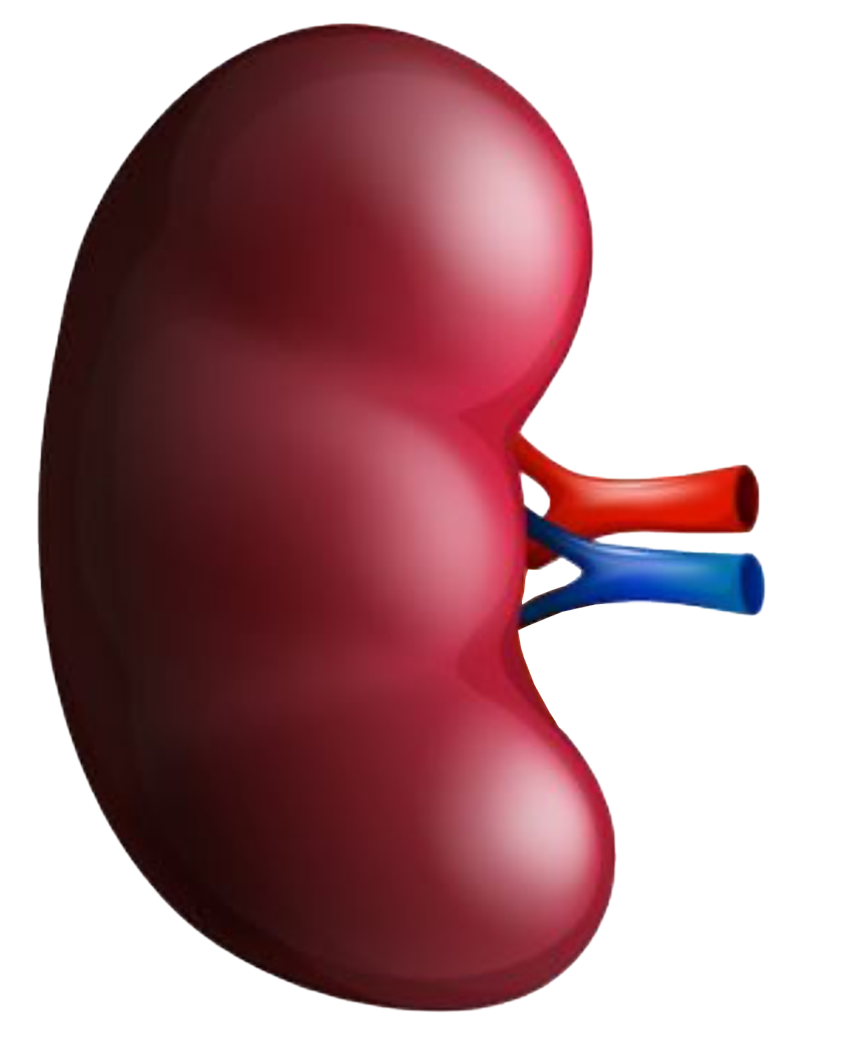
Niertransplantatie en slagaderverkalking

Slide 49
Preventie specifiek voor patiënten met nierziekten
Niertransplantatie:
  Behoud van nierfunctie!
  Goede leefstijl
    weinig zout
    voorkomen van overgewicht
    behoud/verbeteren conditie
  Voorkomen van diabetes
    als gevolg van afweeronderdrukkende medicatie; oa prednisolon/tacrolimus
    als gevolg van overgewicht
  Goede bloeddruk
  Cholesterolverlagende medicatie

Slide 50
Preventie specifiek voor patiënten met nierziekten
Dialyse:
  Adequate dialyse
  Voorkomen hoge bloeddruk
  Voorkomen lage bloeddruk
  Behoud van conditie
  Cholesterolverlagende medicatie geen duidelijk beschermend effect!

Slide 51
Slagaderverkalking: samenvattend
Hart- en vaatziekten door slagaderverkalking
Diabetes
Nierfalen

Slide 52

Slagaderverkalking: samenvattend
Hart- en vaatziekten door slagaderverkalking
Diabetes
Nierfalen

Slide 53

Slagaderverkalking: samenvattend
Hart- en vaatziekten door slagaderverkalking
Diabetes
Nierfalen

Slide 54

Slagaderverkalking: samenvattend
Hart- en vaatziekten door slagaderverkalking
Diabetes
Nierfalen

Slide 55

Slagaderverkalking: samenvattend
Hart- en vaatziekten door slagaderverkalking
Diabetes
Nierfalen

Slide 56

Slagaderverkalking: samenvattend
Hart- en vaatziekten door slagaderverkalking
Diabetes
Nierfalen

Slide 57

Slagaderverkalking: samenvattend
Hart- en vaatziekten door slagaderverkalking
Diabetes
Nierfalen

Slide 58

Slagaderverkalking: samenvattend
Hart- en vaatziekten door slagaderverkalking
Diabetes
Nierfalen

Slide 59



WWW.NVN.NL
WWW.HARTERAAD.NL
WWW.DVN.NL

